Slide 1
SỬ DỤNG CÂU LỆNH IF, IF…ELSE
Bài 15

Slide 2

Nội dung
1
Cấu trúc if
2
Cấu trúc if … else

Slide 3
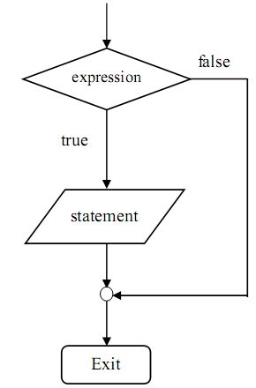
Cấu trúc if
Cú pháp:
Ý nghĩa:
expression : biểu thức điều kiện.
Nếu kết quả là true thì statement
(block) được thực thi
Lưu đồ cú pháp
if (expression)
statement ;
if (expression)
{
block;
}

Slide 4
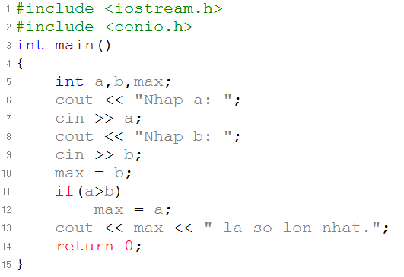
Cấu trúc if
Ví dụ: Viết chương trình nhập vào hai số nguyên a, b. In ra màn hình số lớn nhất.

Slide 5
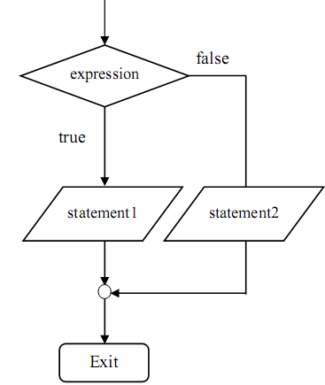
Cấu trúc if…else
Cú pháp:
Ý nghĩa:
Nếu expression là true thì
statement 1 (block 1) được
thực thi ngược lại statement 2
(block 2) được thực thi
Lưu đồ cú pháp
if (expression)
statement 1;
else
statement 2;
if (expression)
{
block 1;
}
else
{
block 2;
}

Slide 6
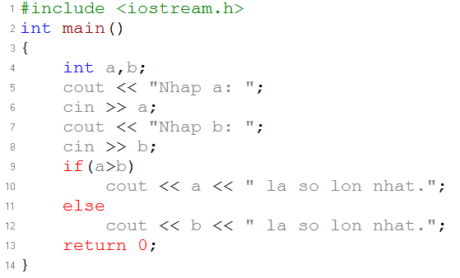
Cấu trúc if…else
Ví dụ: Viết chương trình nhập vào hai số nguyên a, b. In ra màn hình số lớn nhất.

Slide 7


